Slide 1
基础教育精品课
第三单元 秦汉时期
第10课 秦末农民大起义
年 级：七年级 学 科：历史（统编版）
主讲人：杨 英 学 校：泸县玄滩镇涂场学校

Slide 2
秦末农民大起义
一、秦的暴政
二、陈胜、吴广起义
三、楚汉之争

Slide 3
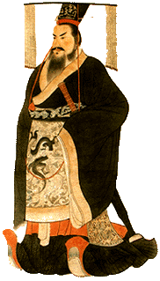
来自一位秦朝农民的信
我家有三子：
老大修长城，多年未相逢；
老二戍边关，至今未归还；
老三忙耕田，租税沉甸甸；
饭菜不得饱，一家难团圆；
敢怒不敢言，惟恐遭劫难。
Notes:
崇尚独裁、刻薄寡恩 秦始皇治國有何缺失？其暴政對人民有何傷害？秦始皇不但施行嚴刑苛法，更大興土木、勞役百姓，賦稅沉重。這些暴政使人民被長期徵調奴役，生活困苦；苛法更使人民生活在惶恐之中。学生想象秦统一之后百姓的生活状况？商人、六国贵族 普通百姓、财产被各国士兵抢夺

Slide 4
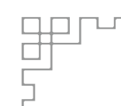
第三单元 秦汉时期：统一多民族国家的建立和巩固
第十课 秦末农民大起义
课标要求：知道秦的暴政和陈胜、吴广起义，知道秦朝的灭亡和西汉的建立。
Notes:
秦始皇怎样对付六国遗民和反秦言论？

Slide 5
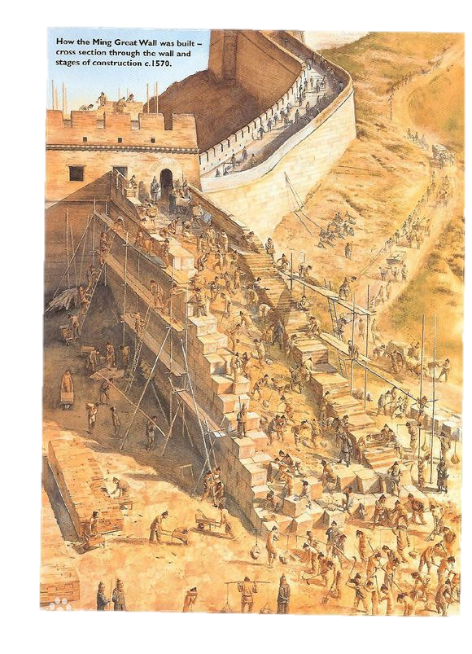
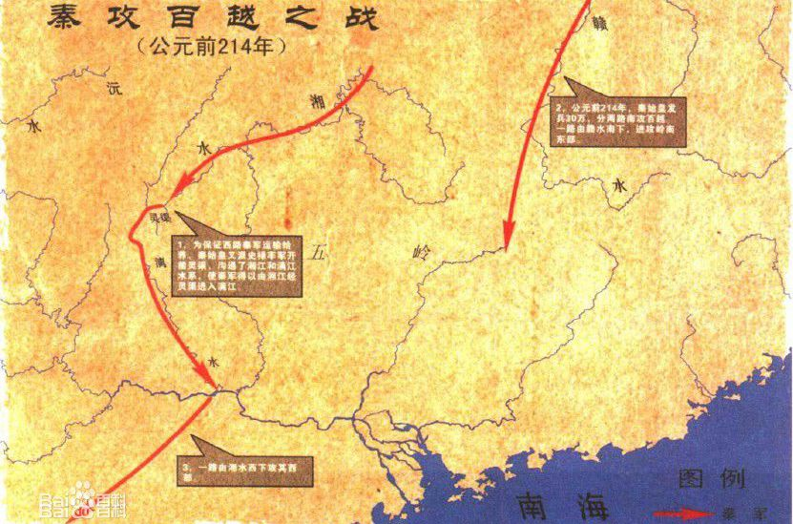
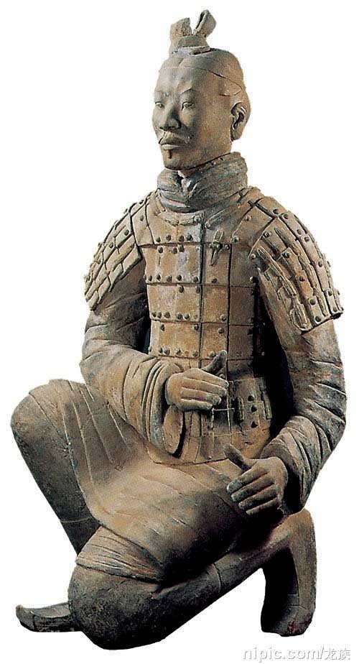
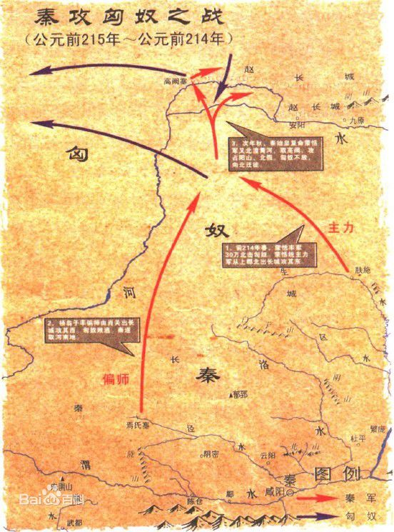
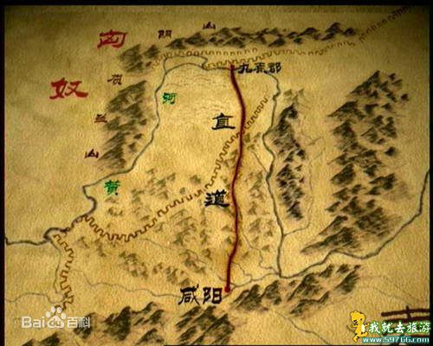
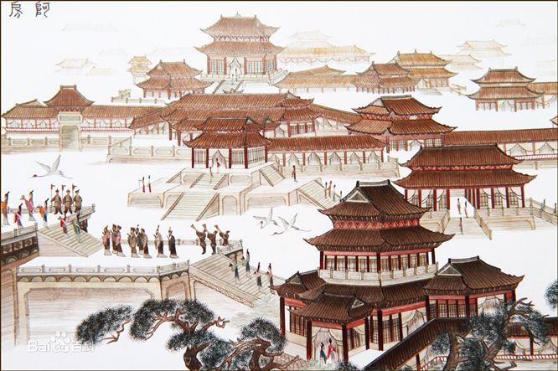
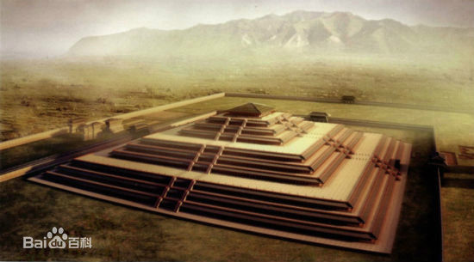
一、秦的暴政
徭役兵役繁重
秦帝国的四大工程
万里长城 | 阿房宫 | 秦始皇陵 | 秦直道
徭役40万
徭役70万
徭役100万
我们还要为皇帝南征北伐。
农民脱离农业生产，使社会经济遭到严重破坏。
北征匈奴兵役30万
降服百越兵役50万
秦兵马俑
Notes:
生男慎勿举，生女哺用晡。不见长城下，尸骨相支柱。 犹群羊聚猪，皆可竿而驱之 大肆征发民众、不体恤民间疾苦，过度消耗了社会的承受力 这些工程在实施的过程中有什么相似点？ 这么多青壮年劳动力都去服徭役了，那么正常的农业生产活动谁来做？什么影响（人拴到
秦始皇陵總面積為五十六平方公里！ 世界第八大奇迹。
秦朝法律规定：男子17岁就需要到官府登记户籍，从此开始服徭役，直到60岁才能免除。
据估计，当时全国人口约2000万，秦始皇北筑长城征调40万，南戍五岭又50万，修直道100多万人，修建骊山陵墓、阿房宫又70多万，每年征调服役的不下300万人。

Slide 6
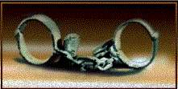
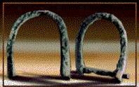
秦朝税收20倍于古代，三分之二的收成交给国家。出现“男子力耕不足粮饷，女子纺绩不足衣服”的现象。
——《汉书 食货志上》
铁桎脚镣
束颈的铁钳
具五刑：当三族者，皆先黥、劓，斩左右止，笞杀之，枭其首，其骨肉于市；其诽谤，詈诅者，又先断其舌。
赋税沉重
秦始皇统治特点：
奸邪并生，赭[zhě]衣塞路，囹圄[líng yǔ]成市，天下愁怨，溃而叛之。 ——《汉书·刑法志》
急于求成和暴虐
刑法严苛
Notes:
土地私有在全国推行 兼并六国后，廢除了先代帝王的法則，撤銷禮儀之官，專門使用刑罰治民。违反法律者： 鞋子没人买拐杖却是抢手货
黥面（即在脸上刺字，是秦朝的一种侮辱刑）劓（即割鼻子，也是秦的一种酷刑）砍断左右趾（即砍掉左右脚），腰斩（拦腰斩断）醢（音海，即剁成肉酱）车裂......连坐制
（穿囚衣的犯人堵塞了道路，监狱多得像市场一样） 深山 公子扶苏 起义 学生说秦朝都有哪些刑罚？死刑：具五刑、族诛、腰斩、车裂、弃市、枭首
肉刑：黥、劓、斩左右趾、宫刑
劳役刑：城旦春、鬼薪
耻辱刑：
身份刑：废刑、夺爵
财产刑：赁刑、赎刑、没刑
流放刑：迁、谪

Slide 7
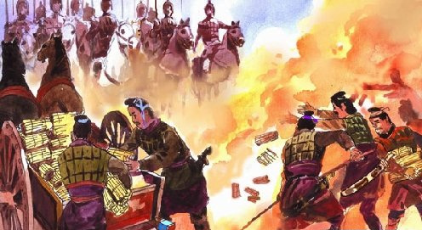
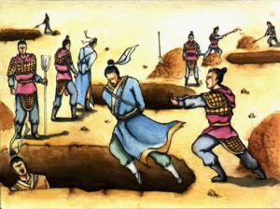
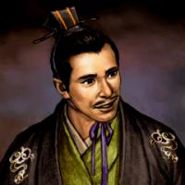
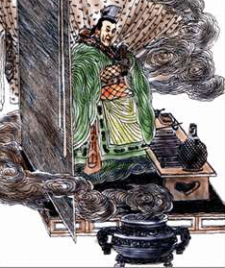
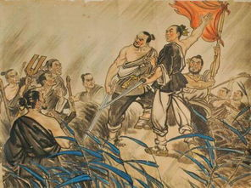
春秋末年以来，蓬蓬勃勃的自由思索的那种精神，事实上因此而遭受了一次致命的打击。
——郭沫若
秦始皇为禁锢思想言论，制造了“ ”
焚书坑儒
将秦始皇无子嫔妃全部陪葬
把修骊山陵墓的工匠全部活埋
诛杀兄弟、姊妹22人
杀蒙恬等大臣不计其数
不断增加赋税和徭役
斩木为兵，
揭竿而起
二世更为暴虐
秦二世胡亥
（前230—前207年）
宦官赵高
Notes:
你怎么看待秦始皇焚书坑儒这两个事? 降低了皇帝的公信力和凝聚力 民众丧失了对始皇帝的信心 讽刺性的内容、不利于统治 控制言论 注重实效 伐无道、诛暴秦 沙丘政变 反秦群体：六国宗室、百姓、士人 树倒猢狲散 大厦将倾，独木难支

Slide 8
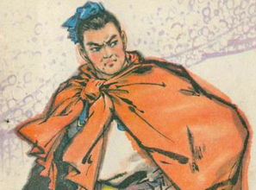
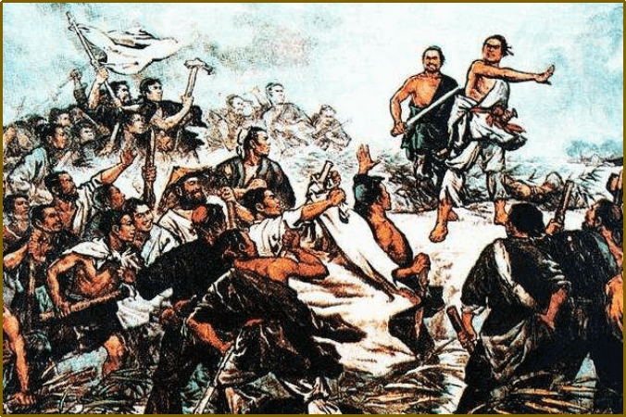
二、秦末农民起义
阅读课本，完成下列问题。
1.原因：
因大雨误期按律要被处死。
根本原因：
秦的暴政
2.起义时间地点：
前209年 大泽乡
大泽乡起义
3.口号：
陈胜（字涉）
反抗暴秦的先驱
王侯将相宁有种乎
4.政权：
张楚
苟富贵无相忘
燕雀安知鸿鹄之志
Notes:
前208年被车夫庄贾杀害。 如果没有这场雨起义还会爆发吗？

Slide 9
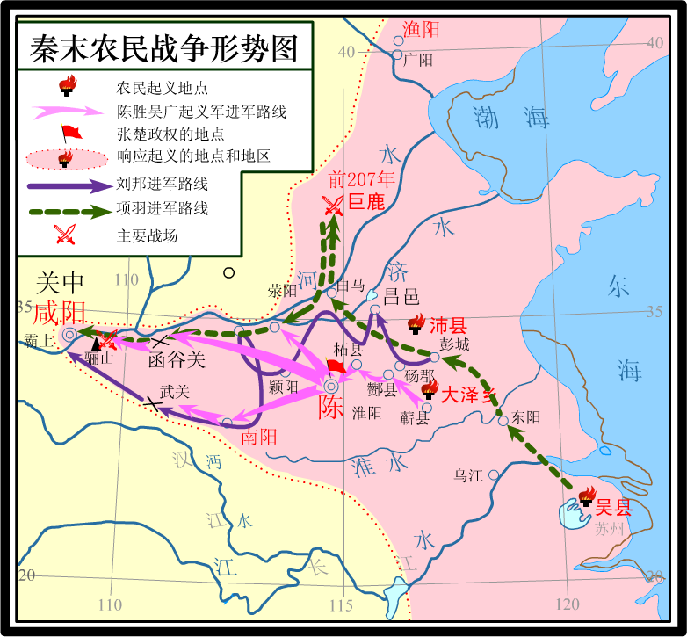
第一阶段：陈胜吴广起义军
大泽乡
攻陈县建立张楚政权
直逼咸阳
秦二世反击
陈胜吴广被害
起义失败
Notes:
从陈胜、吴广的起义过程中，你可以看出有哪些首创精神？ 我们拯救不了世界、我们跨越不了阶级

Slide 10
陈胜虽已死，其所置遣侯王相竞亡秦，由涉首也。
——司马迁
陈胜、吴广领导的起义虽然失败了，但这一起义有什么历史意义？
① 中国历史上第一次大规模农民起义
② 沉重打击了秦朝的统治
③他们的革命首创精神鼓舞了后世千百万劳动人民起来反抗残暴的统治。
Notes:
你知道的农民起义都有哪些？历朝历代都有 （绿林、黄巾、瓦岗军、太平天国运动）

Slide 11
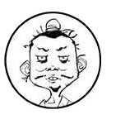
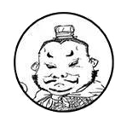
观察地图，除陈胜吴广的队伍之外还有哪些起义军？
第一阶段：陈胜吴广起义军
大泽乡
攻陈县建立张楚政权
刘邦
直逼咸阳
秦二世反击
陈胜吴广被害
项羽
起义失败
Notes:
从陈胜、吴广的起义过程中，你可以看出有哪些首创精神？ 我们拯救不了世界、我们跨越不了阶级

Slide 12
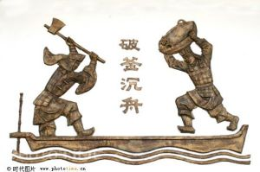
公元前207年 巨鹿之战，项羽以少胜多，消灭秦军主力。
公元前207年, 刘邦攻入咸阳，秦灭亡
第二阶段：
刘邦项羽起义军
推翻秦朝
Notes:
隶属于楚怀王的重要的两只：刘项 歼灭秦军主力的是哪只起义军？秦朝又是被哪只起义军所灭？秦朝是在什么时间灭亡的？

Slide 13
思考探究
在灭亡秦朝以后，战争却没有结束，刘邦与项羽掀起了长达四年之久的楚汉之争，那么秦末其所领导的农民起义与后期的楚汉战争相比性质是否相同？为什么？
 | 战争目的 | 代表阶级 | 战争性质
秦末农民起义
楚汉之争
反抗暴秦
农民阶级
农民战争
地主阶级为争夺皇位的战争
争夺帝位
封建地主阶级

Slide 14
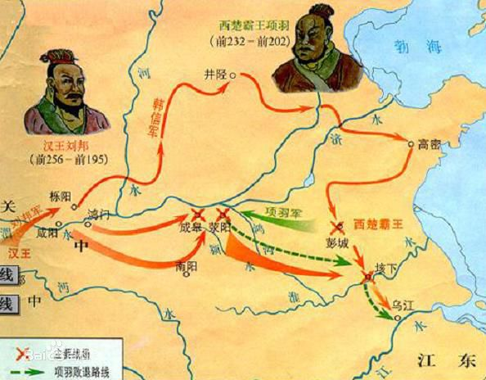
三、楚汉之争
前206年—前202年，项羽刘邦两大集团为争夺政权进行的战争。
暗度陈仓
鸿门宴
四面楚歌
乌江自刎
结果：
楚汉之争以项羽败亡，刘邦建立西汉王朝而告终。
Notes:
明修栈道暗度陈仓攻占关中 鸿沟为界 四面楚歌

Slide 15
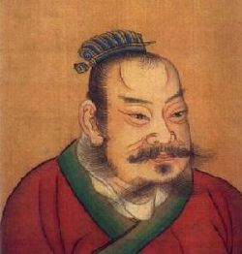
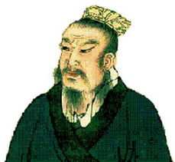
为什么刘邦能够成为最后的胜利者？
项籍，字羽，下相人，楚国贵族出身，自称“西楚霸王”，拥有军队40万。
字季，沛县人。出身农民，早年任亭长小官，自称“沛公”，拥有军队不足10万。
项羽
（前232—前202年）
得民心者得天下
刘邦
（前247—前195年）
项羽进入咸阳,自恃功高，杀死秦王，纵兵烧杀，掠取财宝。
刘邦率军到达咸阳后，约法三章：杀人者死，伤人及盗抵罪，余悉除去秦法。
军纪严明
项羽有一范增而不能用。
善用人才
刘邦说：“张良、萧何和韩信都是人杰，我不如他们，但“吾能用之，此吾所以取天下也”。
Notes:
项羽：势力强大，却刚愎自用，一味依赖武力。 进入咸阳后：项羽报复、刘邦安定人心 劉邦鬥志頑強，又善用謀略和人才，而項羽則驕傲自滿、輕視人才

Slide 16
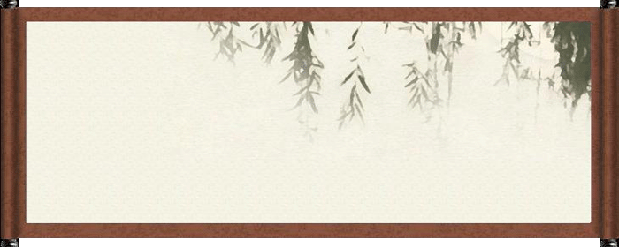
思考探究
灭六国者，六国也，非秦也。族（灭）秦者，秦也，非天下也。
——杜牧《阿房宫赋》
1. 这段话表达了杜牧的什么观点？你同意这种观点吗？为什么？
2. 秦朝的灭亡对我们今天有何启示？
Notes:
十五年而亡 秦朝对人民实行暴政，最后导致灭亡
评价历史人物要置于其所处的历史环境当中，不要上帝视角 “秦之亡，在得不在制，周之亡，在制不在德”秦亡而政在，百代行秦制。 六国贵族、利益集团、接班人
启示：任何政策的推行，都必须考虑人民的承受能力，不能损害人民的利益 你认为秦始皇要为秦亡负上多大的责任？试加以解释。秦始皇滥用民力，征收重税，又以严刑峻法来管治，使秦朝尽失民心，统治动摇。秦朝末年为何会「一夫发难，天下响应」？ 民主、和谐、平等、自由、对于2000多年的中国封建王朝，可谓是“其兴也勃，其亡也忽”，从秦到清朝，周而复始的更替，始终未跳出周期律，其中有一个现象：王朝的兴衰取决于君主自身的约束力，秦人不暇自哀，而后人哀之，后人哀之而不鉴之，亦使后人而复哀后人也”前车之鉴后事之师。

Slide 17
课堂小结
陈胜、吴
广起义
被镇压
秦
朝
的
暴
政
前期
农民
起义
项羽、刘邦领
导的农民起义
灭秦朝
后期
楚汉 之争
西汉
的建立

